Slide 1

綠能養殖系統
組別：A2

Slide 2
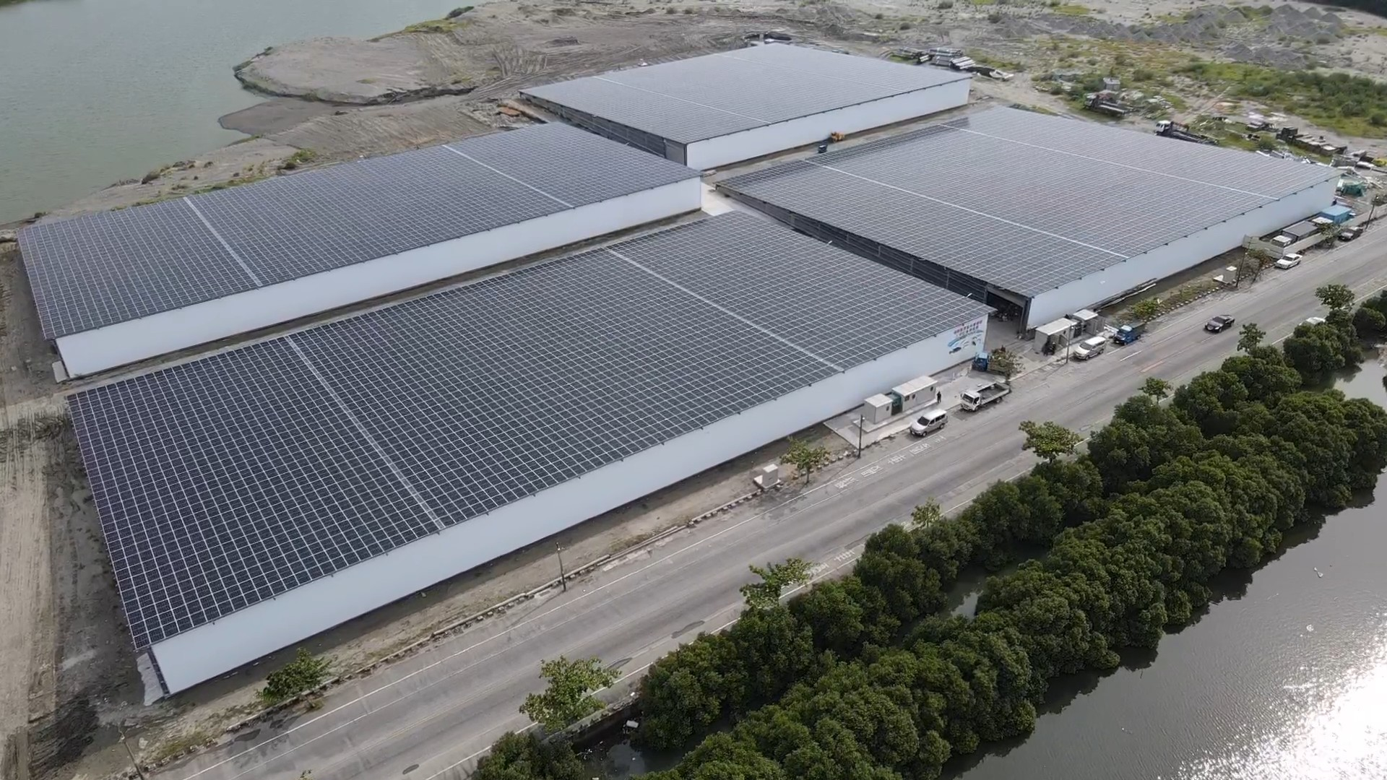
目錄
壹、摘要
貳、動機
參、目的
肆、執行方法
伍、專題介紹
軟體硬體設備資訊
-溫控繼電器加熱模組
-ESP32 CAM、ESP32-S
-SR04超音波感測器、繼電器
-溫控與培菌模組
-聯網畫面、程式碼
陸、目標與願景
柒、遇到的困難
*圖片取自網路

Slide 3
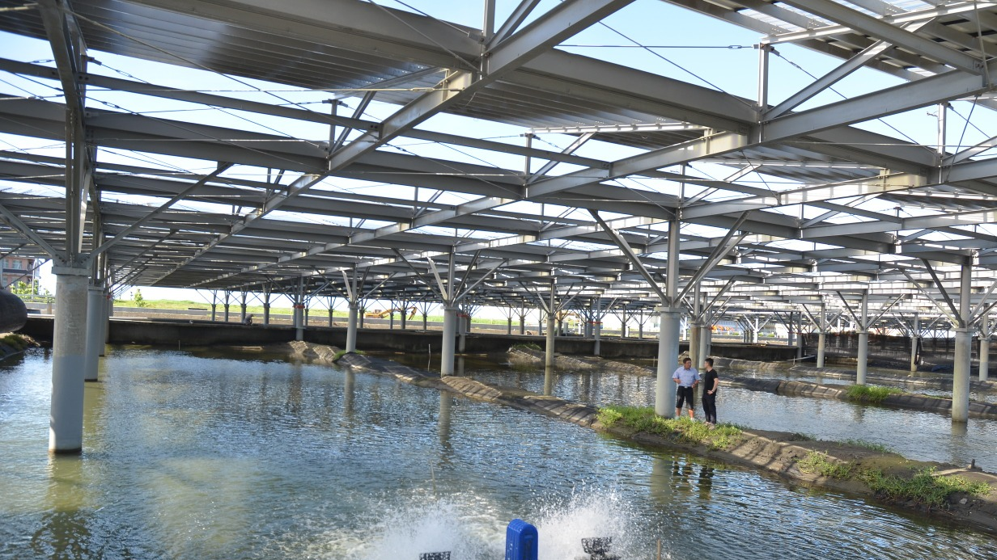
漁電共生
漁電共生是一種在漁業和太陽能能源之間的協同作用，旨在實現能源效率和可持續性。這種模式通常包括在漁業設施（例如漁船、漁場或養殖場）上安裝太陽能電池板，以利用太陽能發電。
*圖片取自網路
Notes:
原先漁業部門強調的是「養殖為主、光電為輔」，在不影響養殖的原則下，來推動漁電共生，但因供電的部分有政府保價優惠收購，「種電」利潤遠高於養殖本業，加以申請漁電共生的業者大都沒有養魚經驗，且政府查核人力不足，遂逐漸將重心移向供電部門，養殖漁業部門僅聊表一格，這種情況若持續下去，將會對台灣養殖漁業的規模及產量造成負面影響，連帶影響到養殖漁業對我國糧食貢獻。
魚菜共生是一種具有很大發展潛力的農業方式，但在實踐過程中仍然存在一些問題和挑戰。近幾年沿海大規模實施魚塭種電養殖的模式，但因裝置設計不良，以及缺乏魚類狀態回報系統，而造成魚類大量死亡，造成漁民損失大量魚獲。因此，我們希望通過這個計畫，研究和探討這種農業方式的具體應用和實踐方法，並且結合校內現有魚菜共生設備，讓整體規模得以擴大。

Slide 4
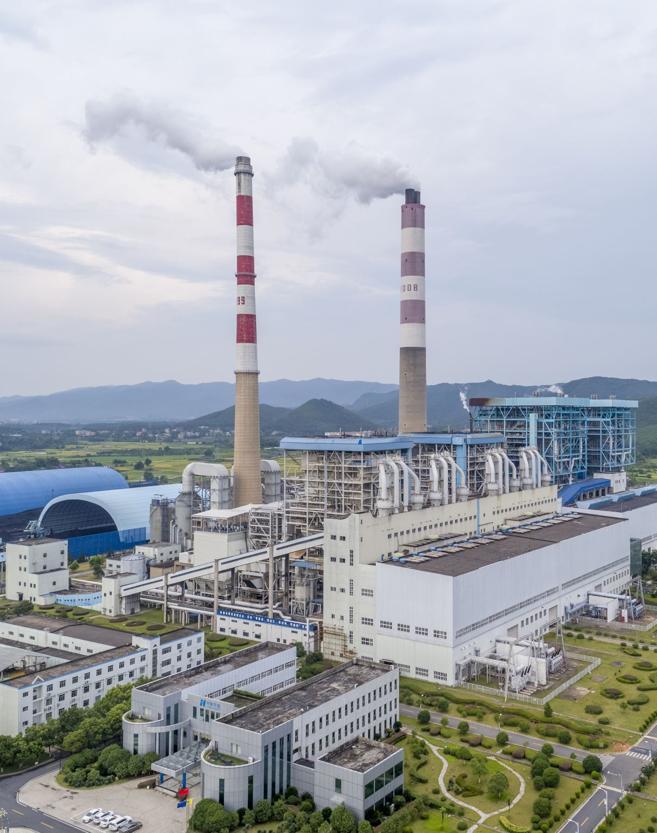
漁電共生帶來的好處
減少燃料消耗：太陽能發電可以減少漁業設施的依賴燃料，這有助於減少能源成本和碳排放。
提高可持續性：使用太陽能作為能源來源有助於降低對傳統能源的需求，有助於確保漁業的可持續性。
降低操作成本：太陽能發電在陽光充足的地區可以為漁業設施提供廉價的電力，降低了操作成本。
應對氣候變化：太陽能發電有助於減少對化石燃料的需求，從而減少碳排放，有助於應對氣候變化。
電能儲存：一些漁業設施還可以安裝電能儲存系統，以在夜間或多雲時使用太陽能發電。
*圖片取自網路

Slide 5
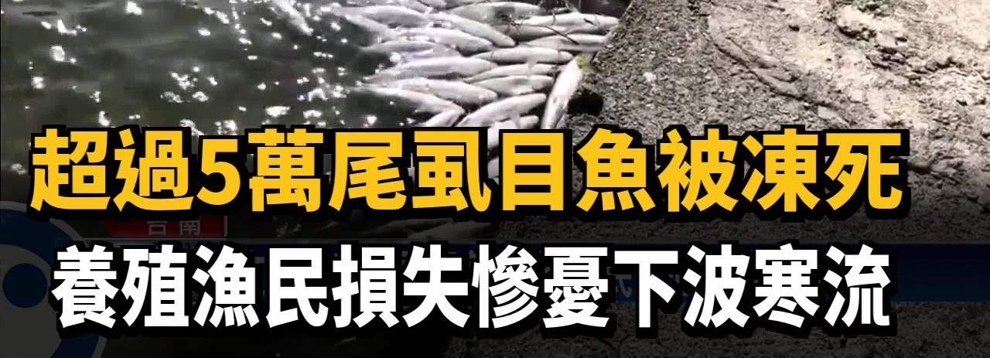
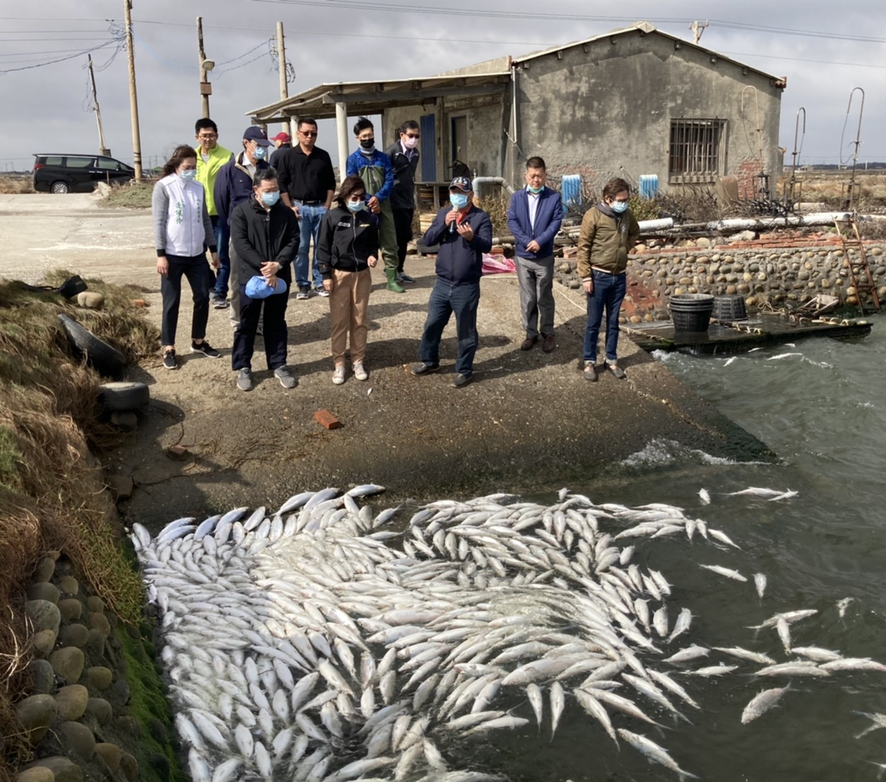
動機
台灣推動漁電共生的主要目標之一是減少對傳統能源的依賴，以節省能源成本並減少環境影響。此外，這也有助於提高漁業業者的競爭力，使其更具可持續性。 我們希望在漁電共生的基礎上，增加物聯網功能，來減輕漁民的負擔。每年冬天都能看見新聞報導養殖魚類凍死的消息，我們希望也能增加因應措施，來防止此類憾事發生。
*圖片取自網路
Notes:
原先漁業部門強調的是「養殖為主、光電為輔」，在不影響養殖的原則下，來推動漁電共生，但因供電的部分有政府保價優惠收購，「種電」利潤遠高於養殖本業，加以申請漁電共生的業者大都沒有養魚經驗，且政府查核人力不足，遂逐漸將重心移向供電部門，養殖漁業部門僅聊表一格，這種情況若持續下去，將會對台灣養殖漁業的規模及產量造成負面影響，連帶影響到養殖漁業對我國糧食貢獻。
魚菜共生是一種具有很大發展潛力的農業方式，但在實踐過程中仍然存在一些問題和挑戰。近幾年沿海大規模實施魚塭種電養殖的模式，但因裝置設計不良，以及缺乏魚類狀態回報系統，而造成魚類大量死亡，造成漁民損失大量魚獲。因此，我們希望通過這個計畫，研究和探討這種農業方式的具體應用和實踐方法，並且結合校內現有魚菜共生設備，讓整體規模得以擴大。

Slide 6
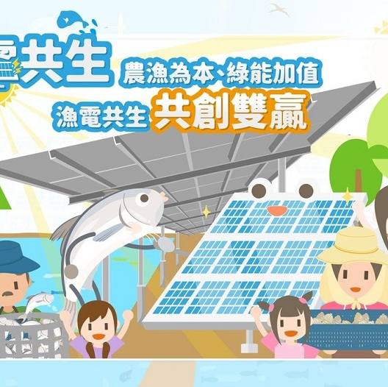
目的
⦁ 藉由漁電本身提供電能驅動系統，減
少碳足跡。
⦁ 打造一套聯網控制系統，即時透過系
統回傳資訊。
⦁ 研究和探討綠能養殖系統的具體應用
和實踐方法，解決實踐過程中的問題
和挑戰。
⦁ 促進農業的可持續發展。
⦁ 增加漁電共生附屬的IOT感應器，增
加更多產品價值。
*圖片取自網路
Notes:
⦁ 朝綠能養殖的方式邁進，減少碳足跡。
⦁ 打造一套聯網控制系統，即時透過系統回
傳資訊。
⦁ 研究和探討魚菜共生技術的具體應用和實
踐方法，解決實踐過程中的問題和挑戰。
⦁ 推廣魚菜共生技術，促進農業的可持續發
展。
⦁ 增加魚菜共生附屬的IOT感應器，使得成為
高級產品，增加更多產品價值。

Slide 7
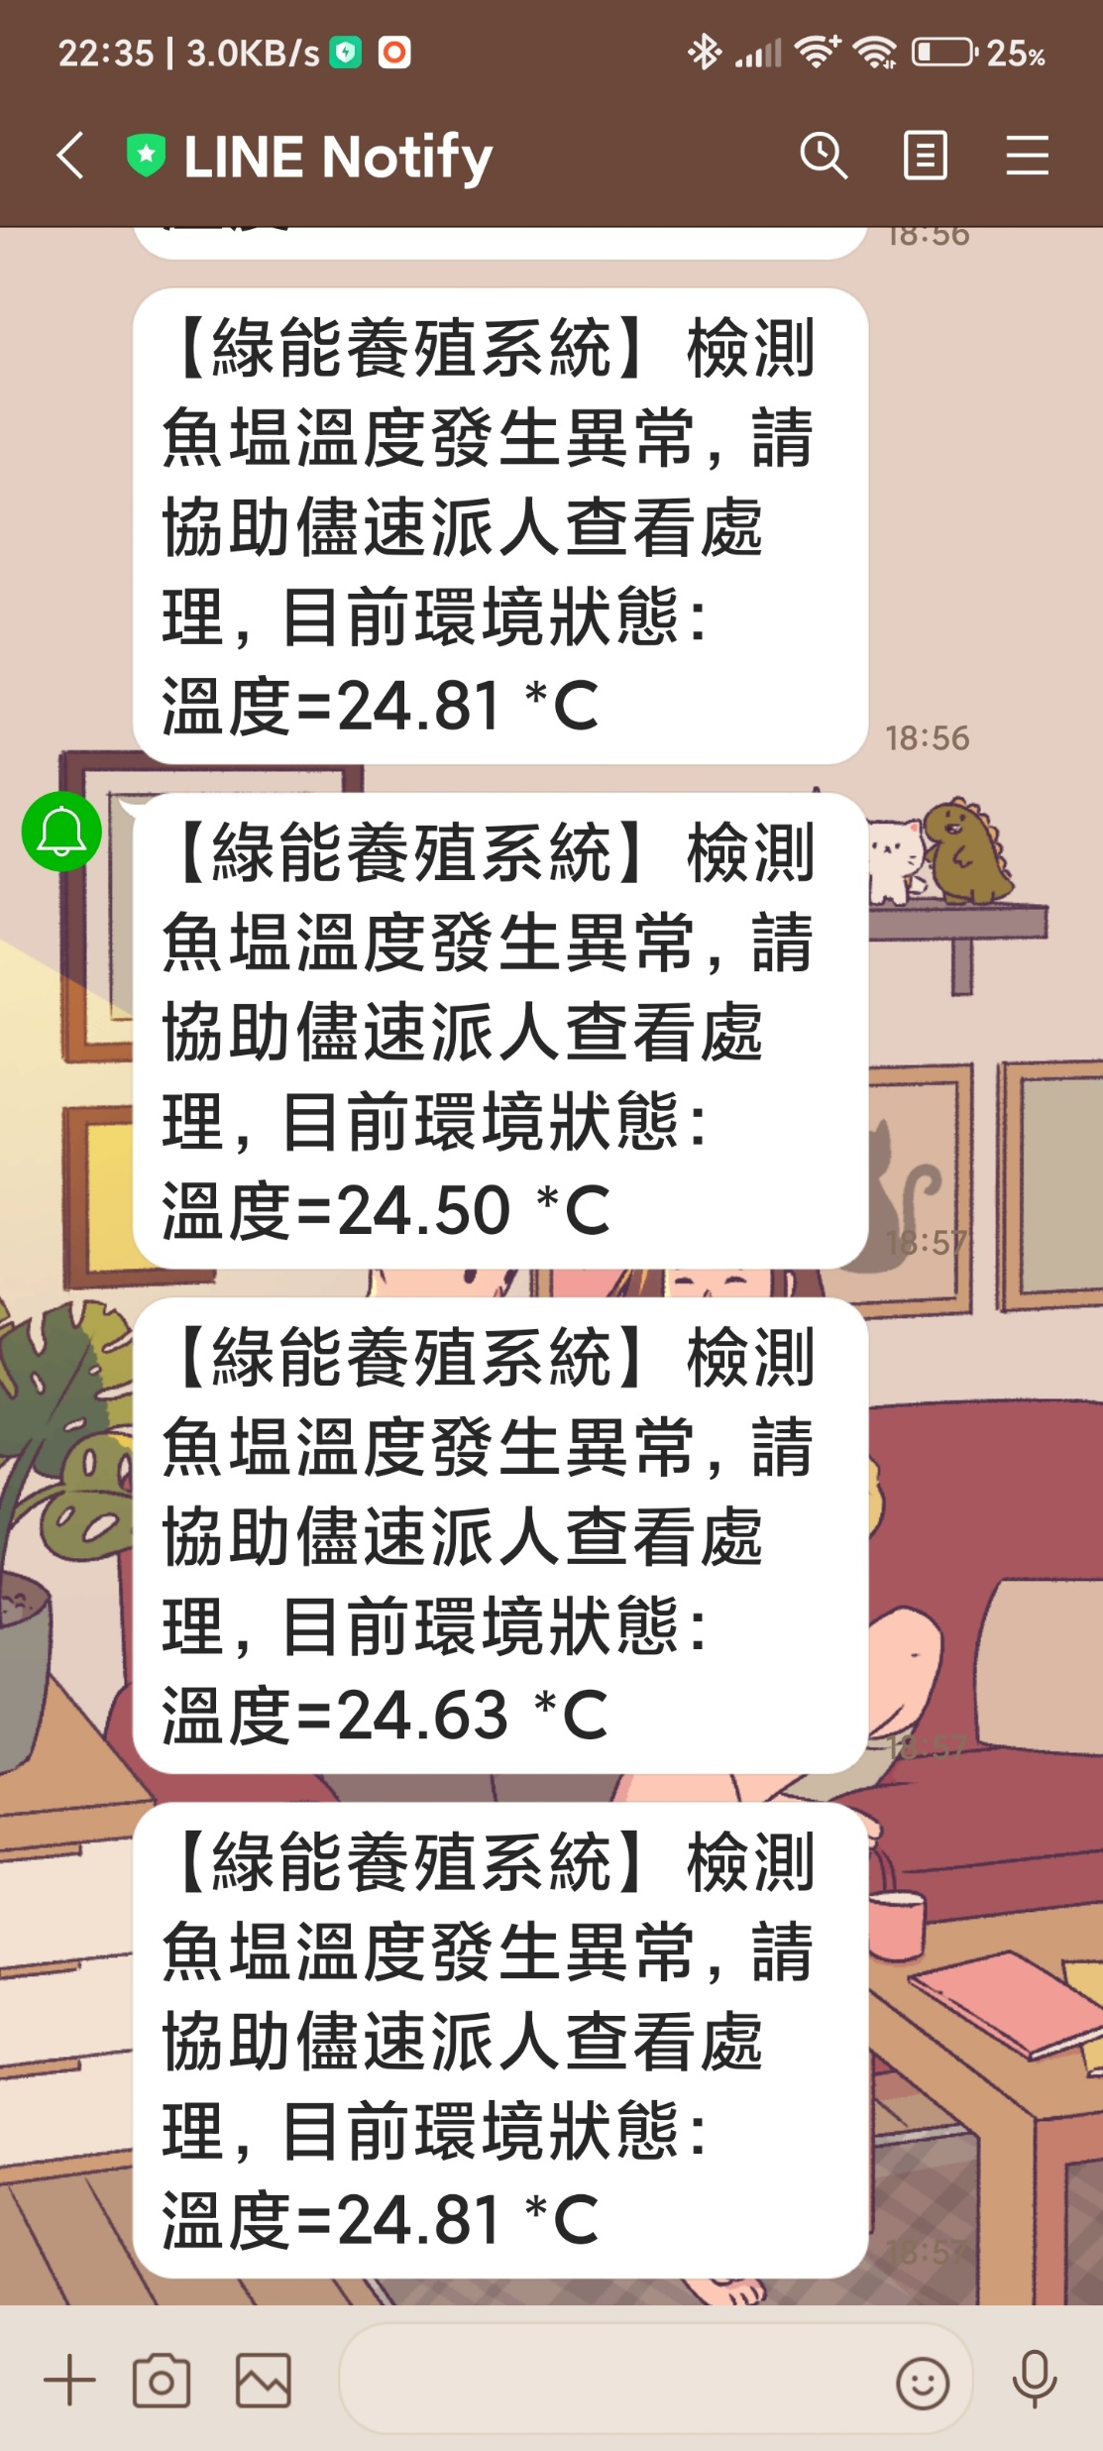
執行方法
為達成及時資料回傳的便利性，團隊將Arduino結合Linebot與遠端軟體控制的方式，將設備操作簡單化，快速對系統操作做出判斷。
當前的魚菜共生設備需要進一步改善其功能和性能，因此我們提出了一些初步的討論方案。其中，我們打算增加人機互動介面和相關輸出硬體，以提升系統的控制和操作。
此
處
可
放
互
動
介
面
的
圖

Slide 8
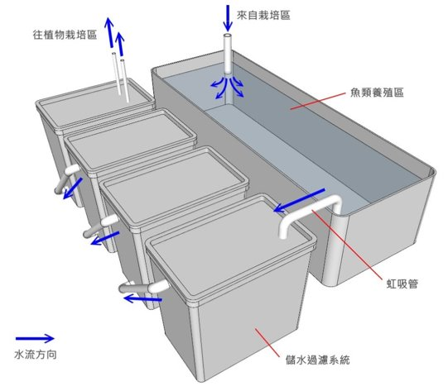
舊有水循環設備
1.缺乏溫控系統，魚類容易失溫死亡
2.無聯網機制，無法及時回傳狀態
3.魚池培菌設備因長時間浸泡水中，
易生長苔癬

Slide 9
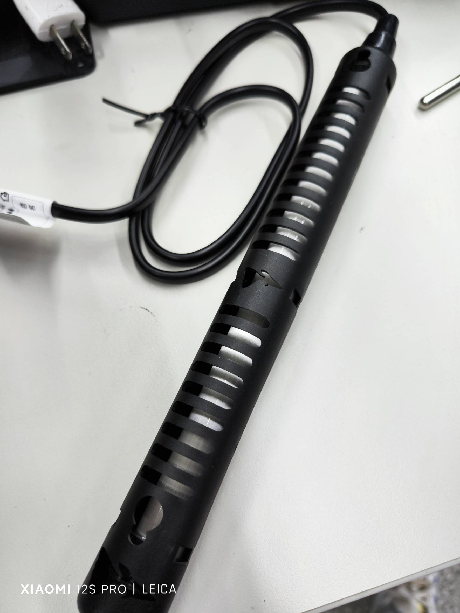
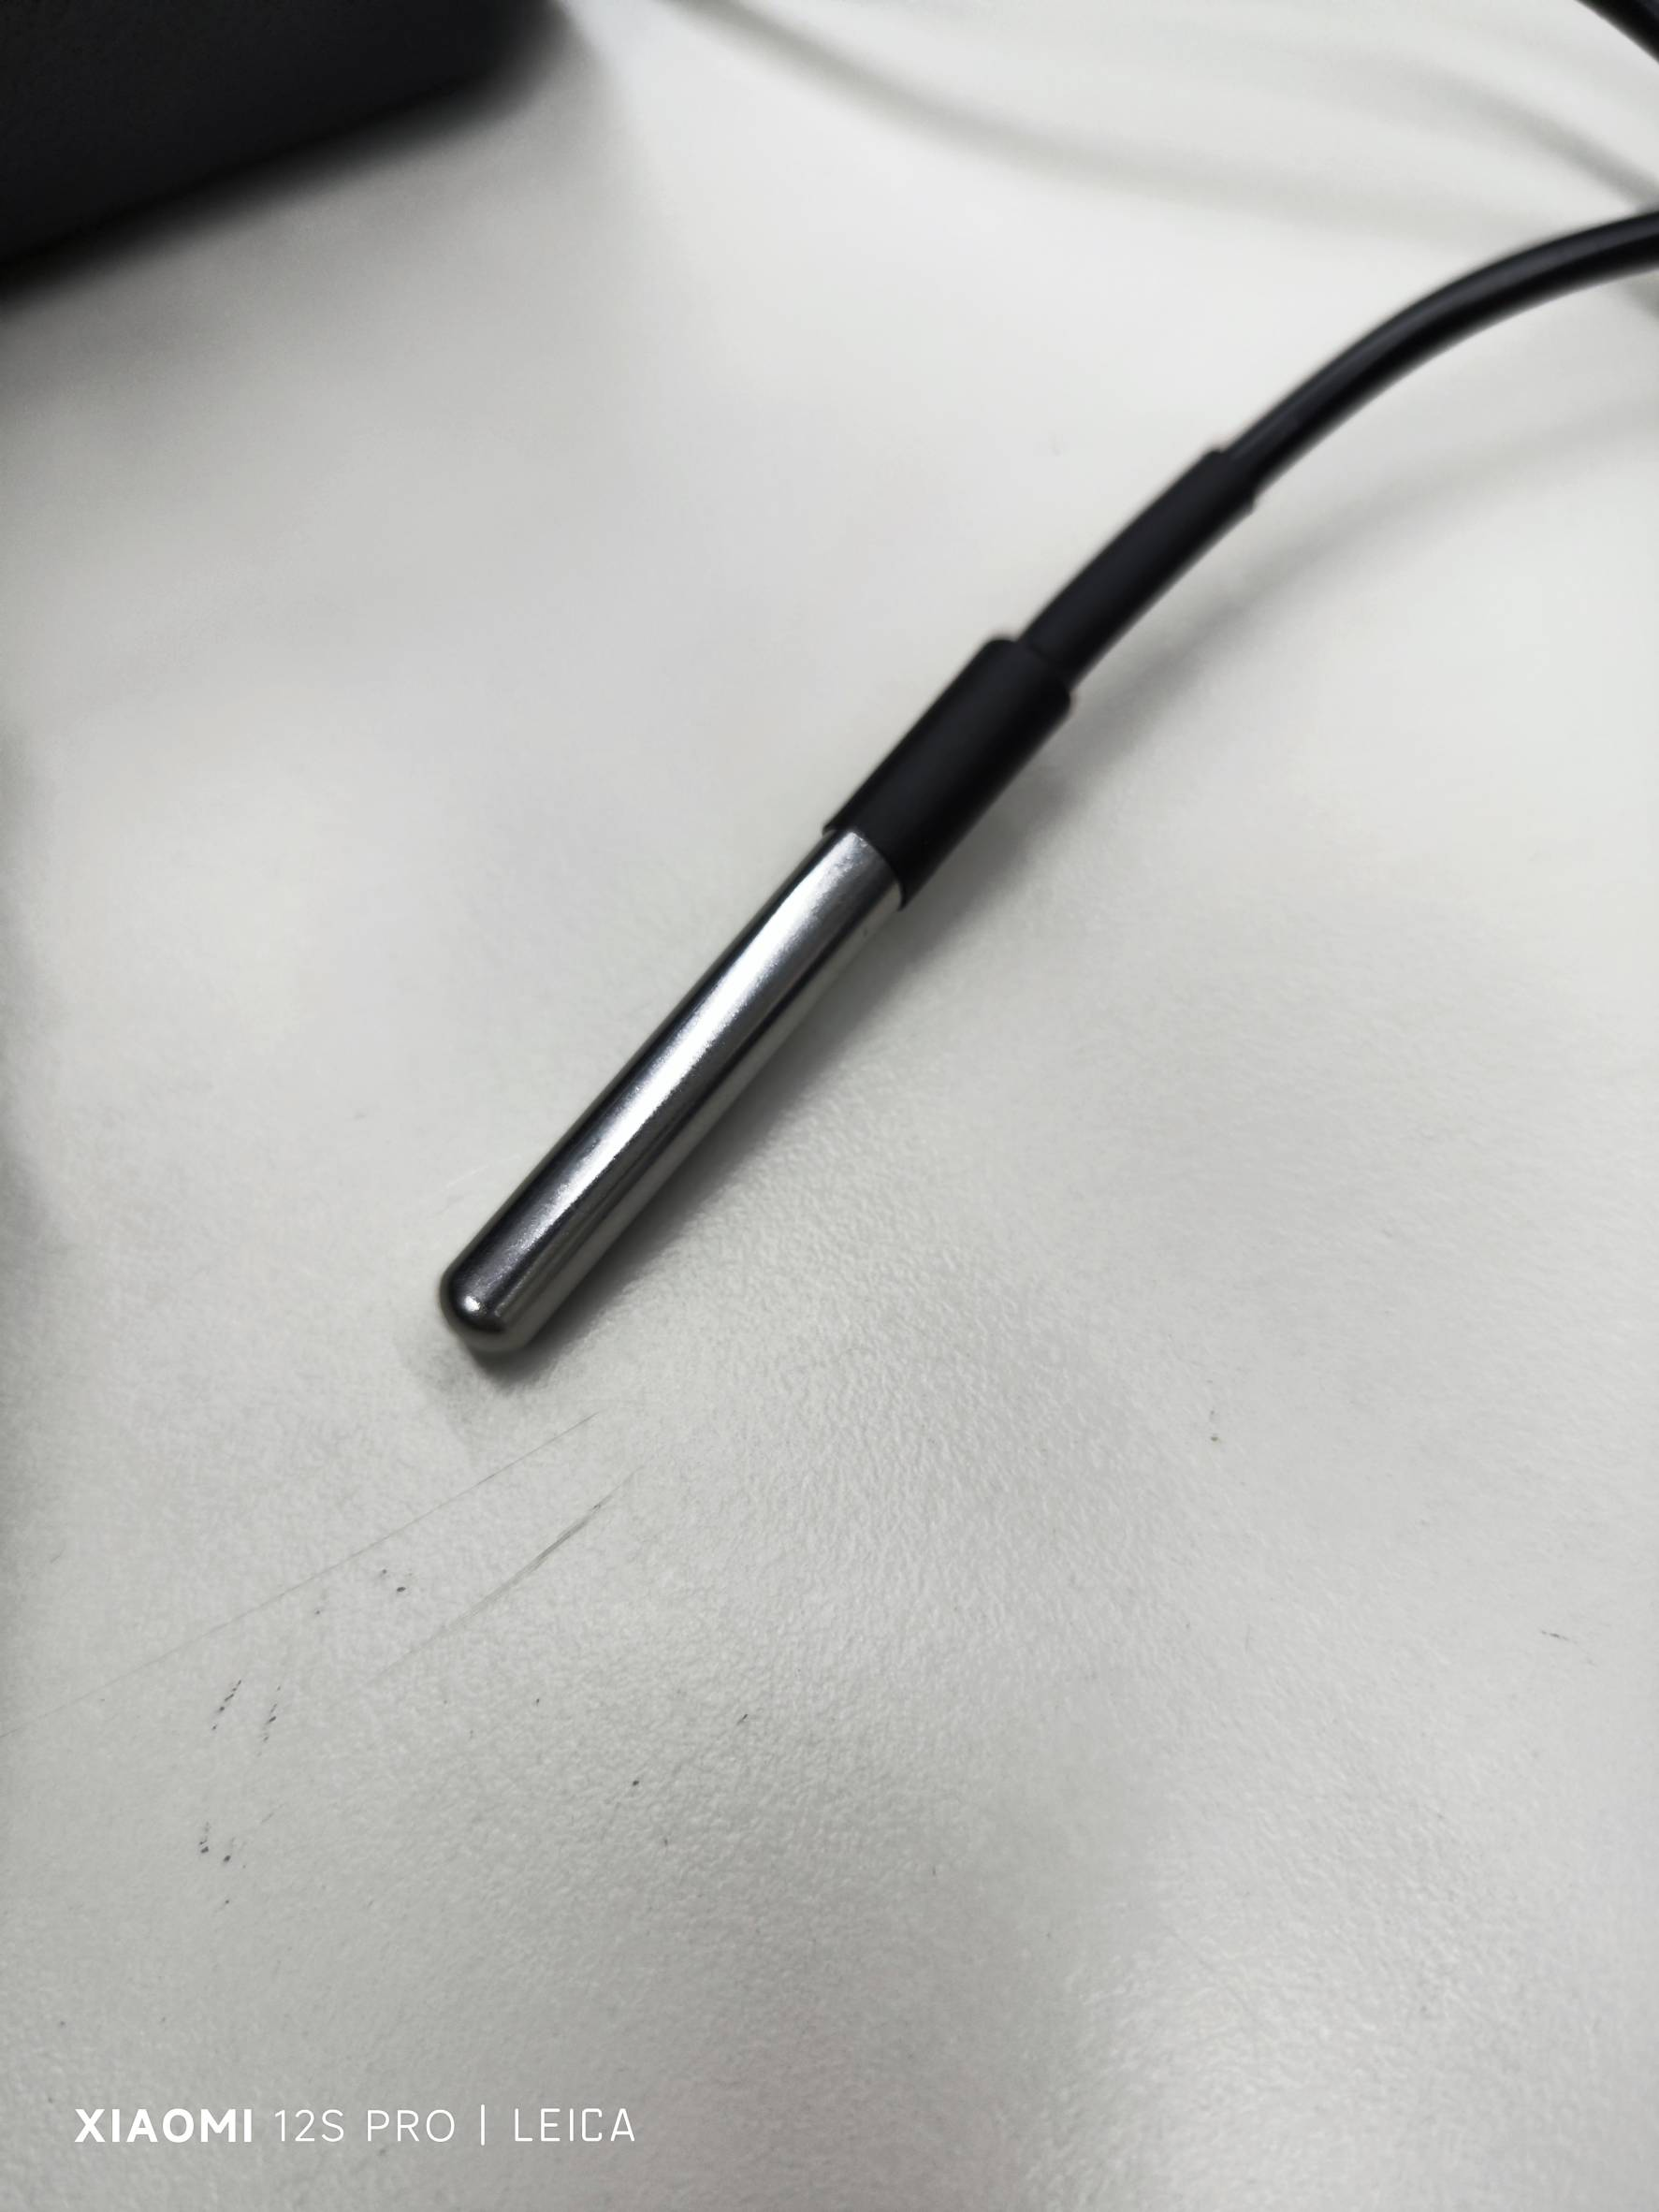
溫控繼電器加熱模組外接器材
專題介紹-軟體硬體設備資訊

Slide 10
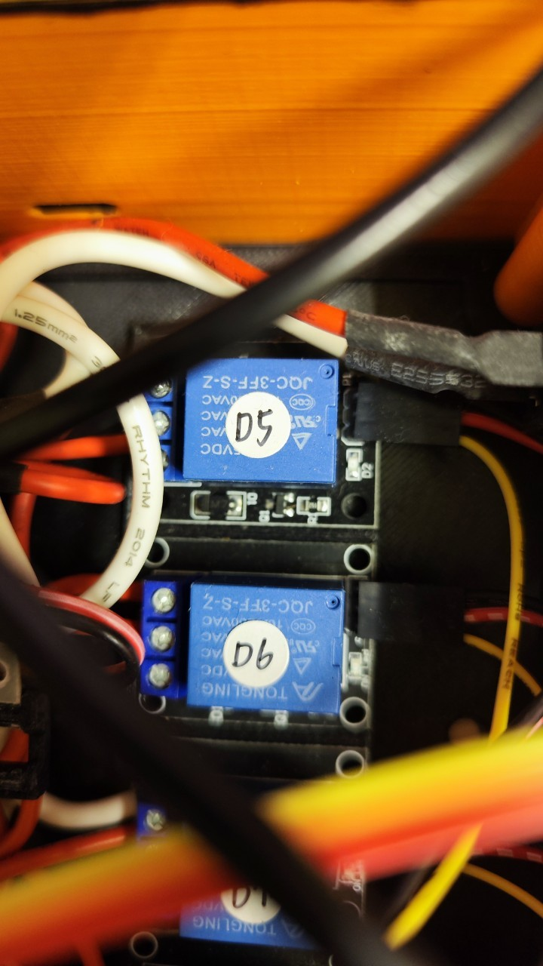
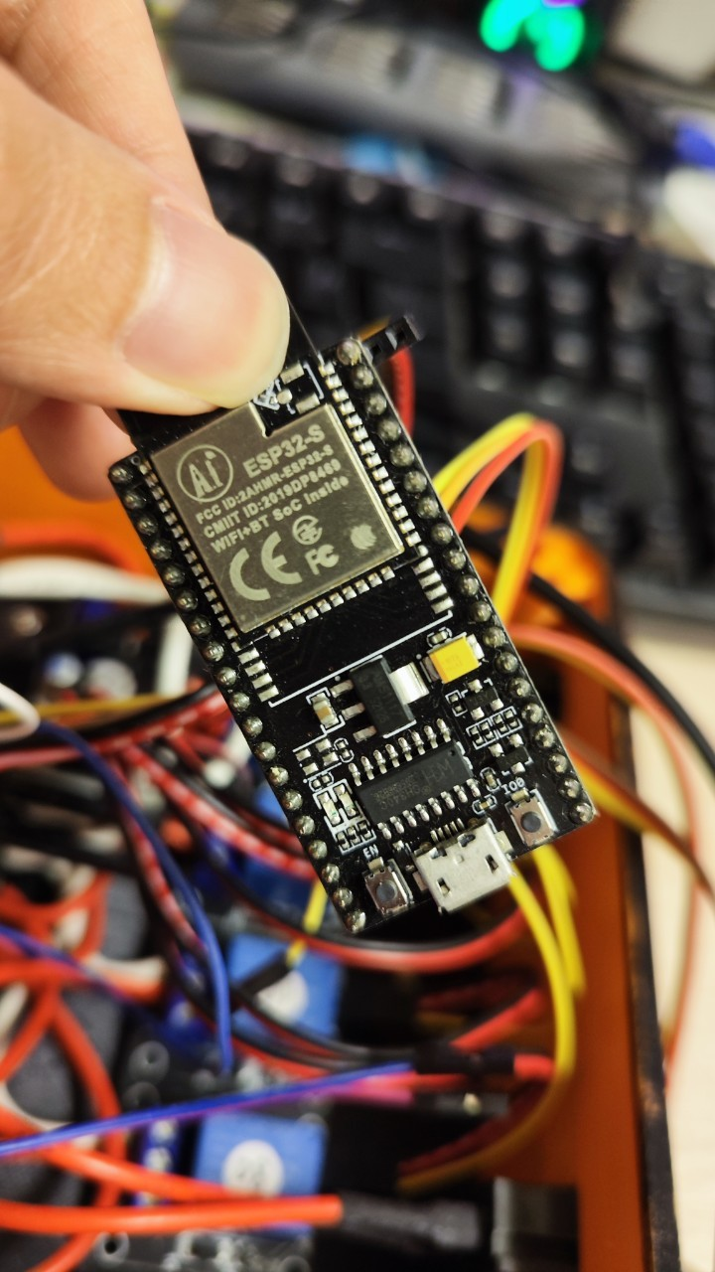
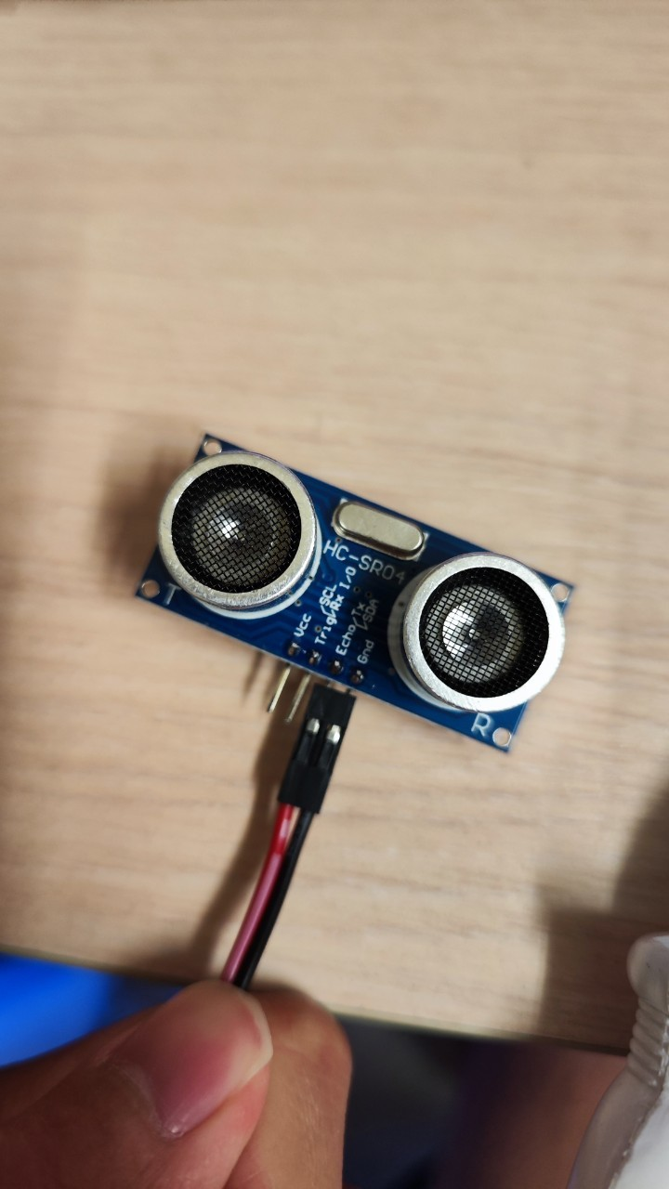
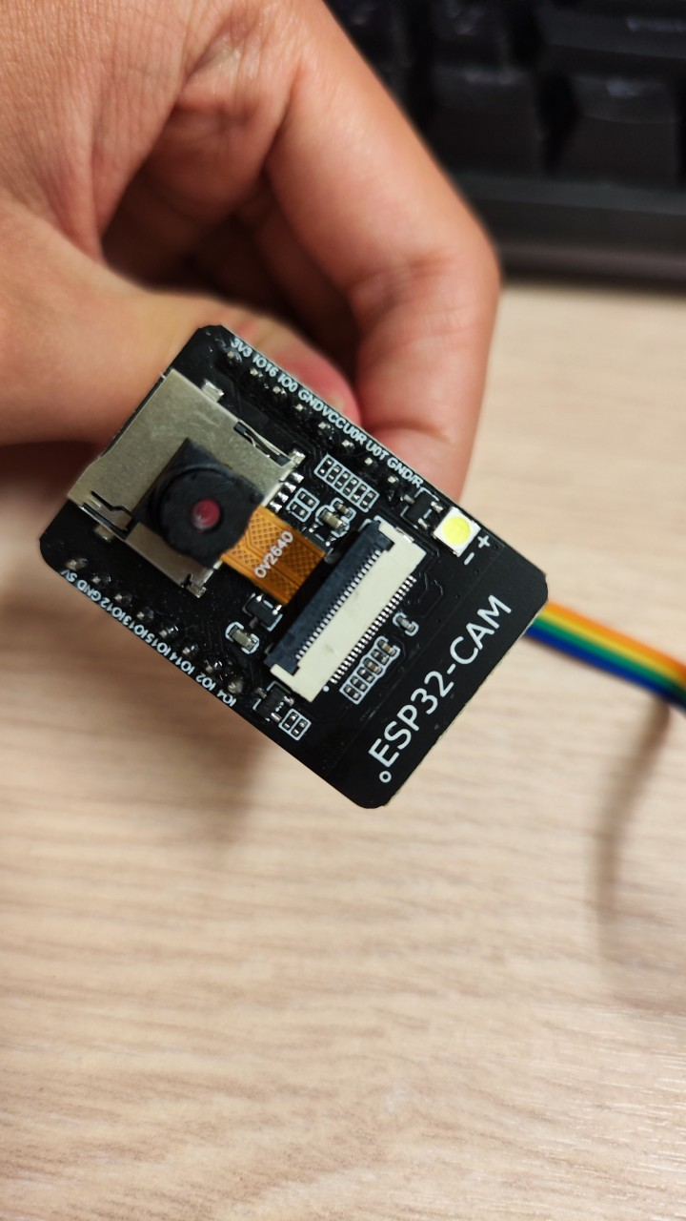
繼電器
專題介紹-軟體硬體設備資訊
ESP32-S
SR04超音波感測器
ESP32 CAM

Slide 11
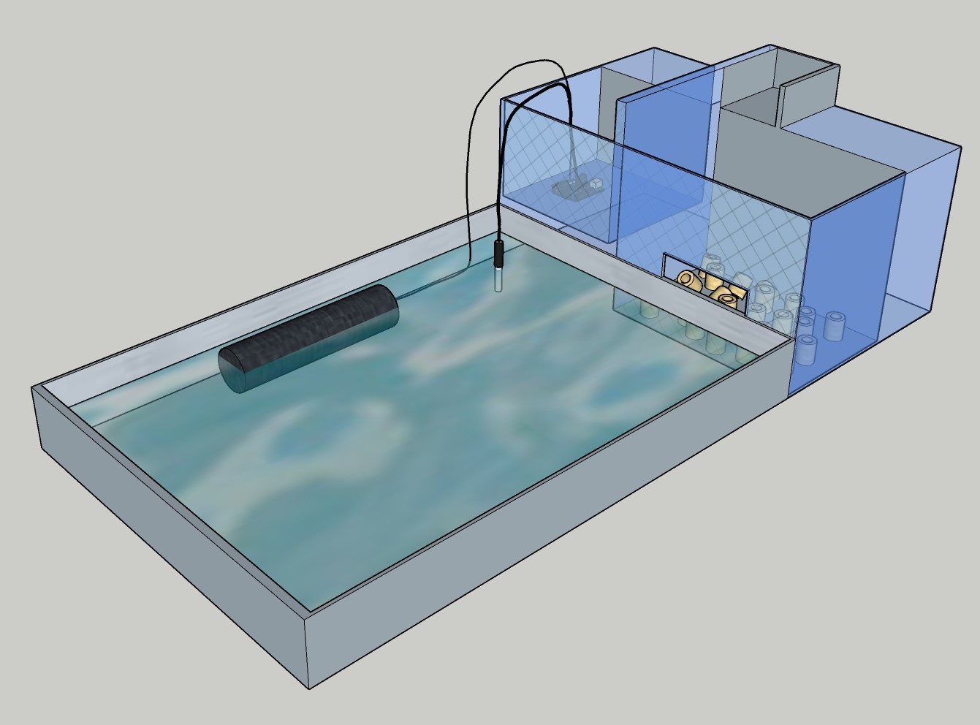
溫控與培菌模組
控制板
溫度傳感器
加熱棒
新增組件:
1.WIFI模組
2.攝像頭
3.水面高度感測
培菌株

Slide 12
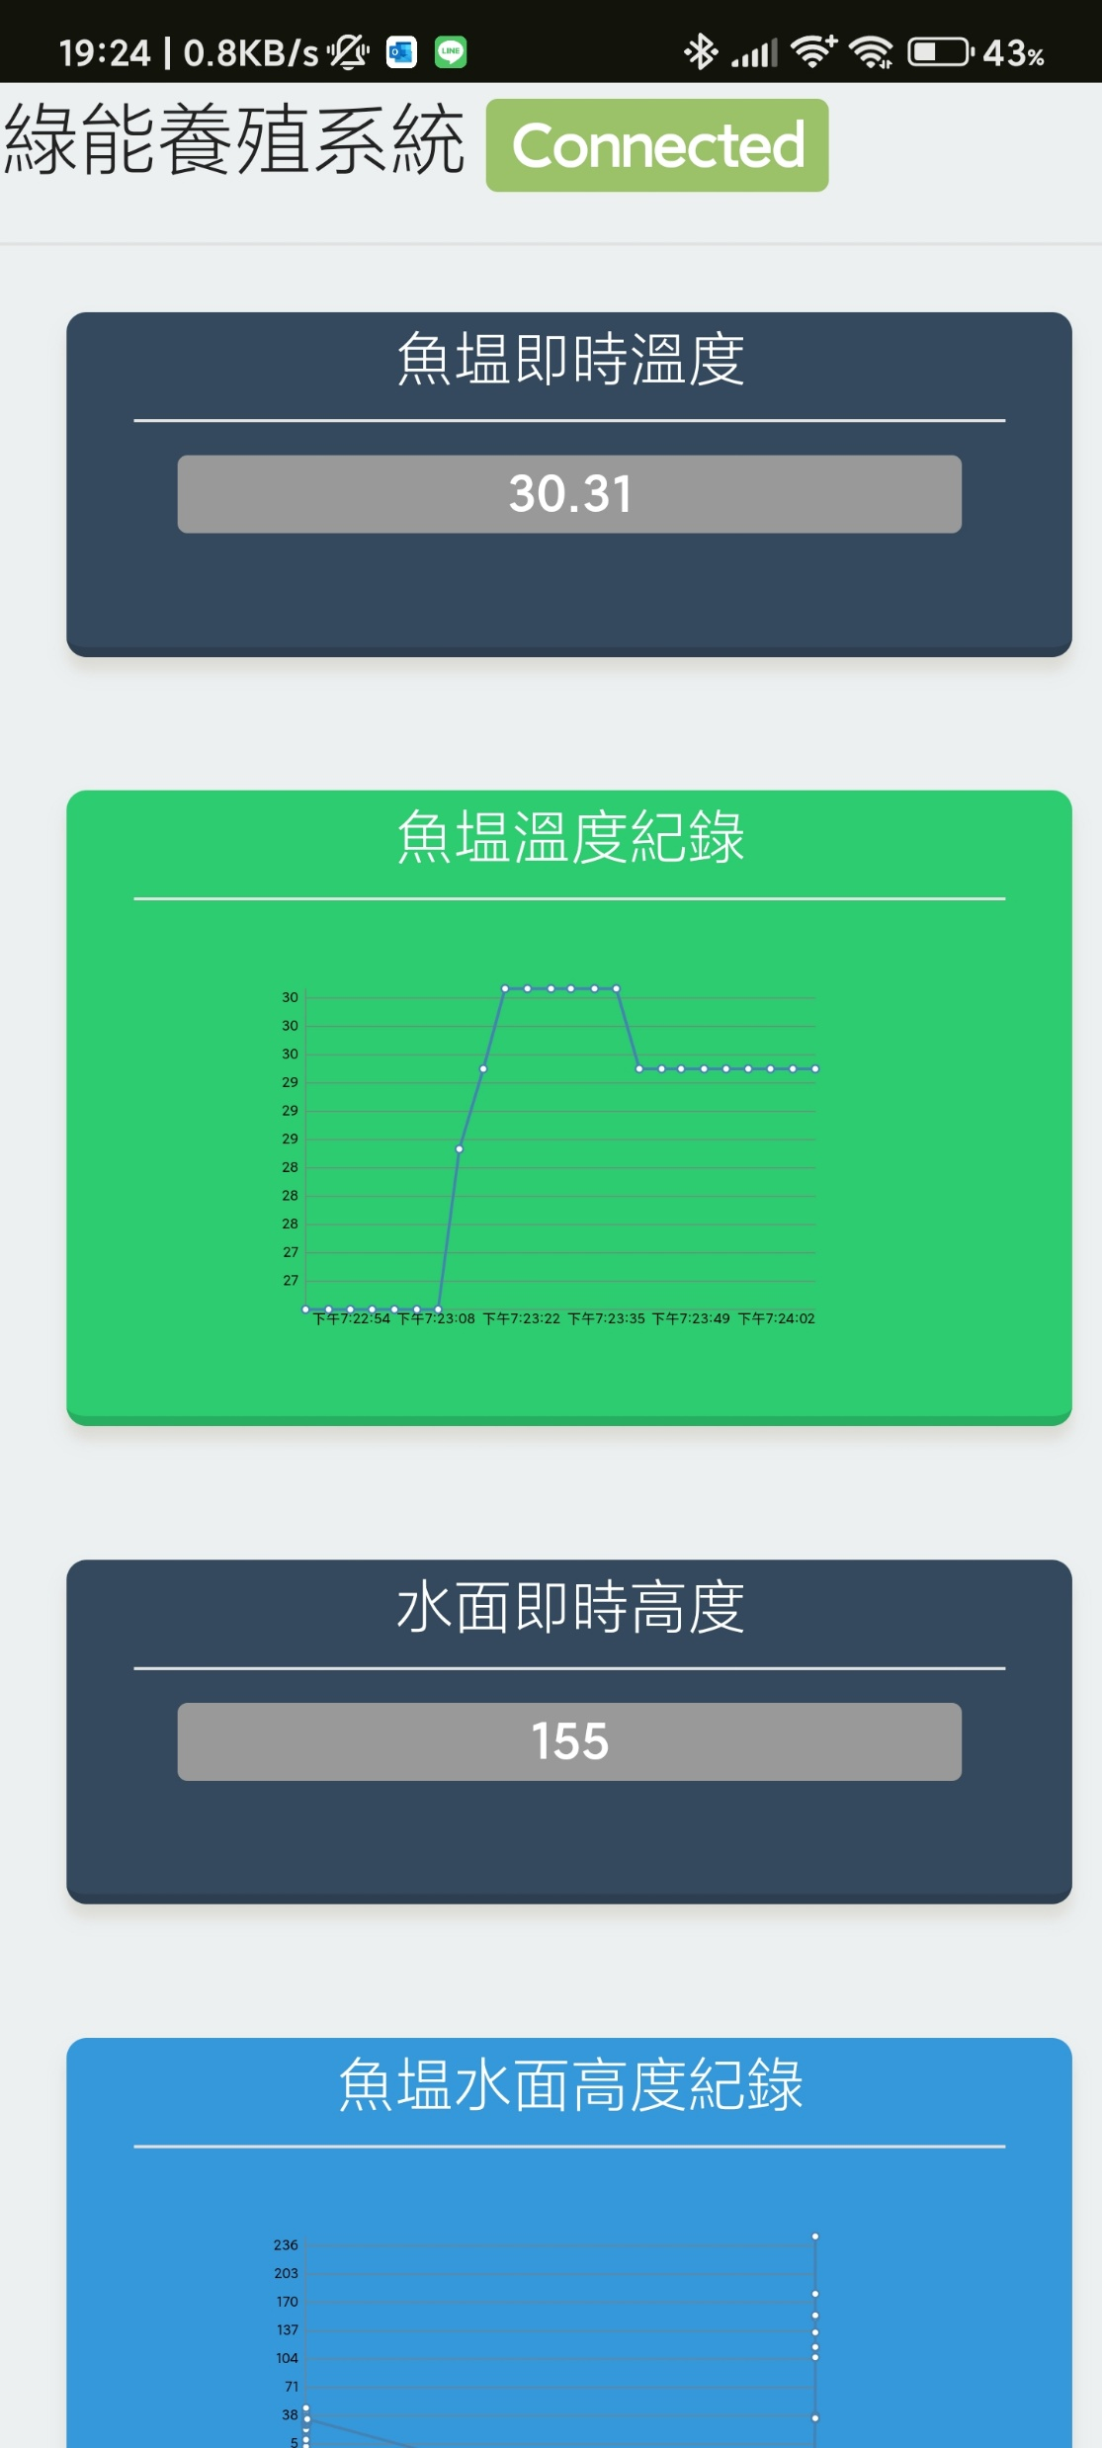
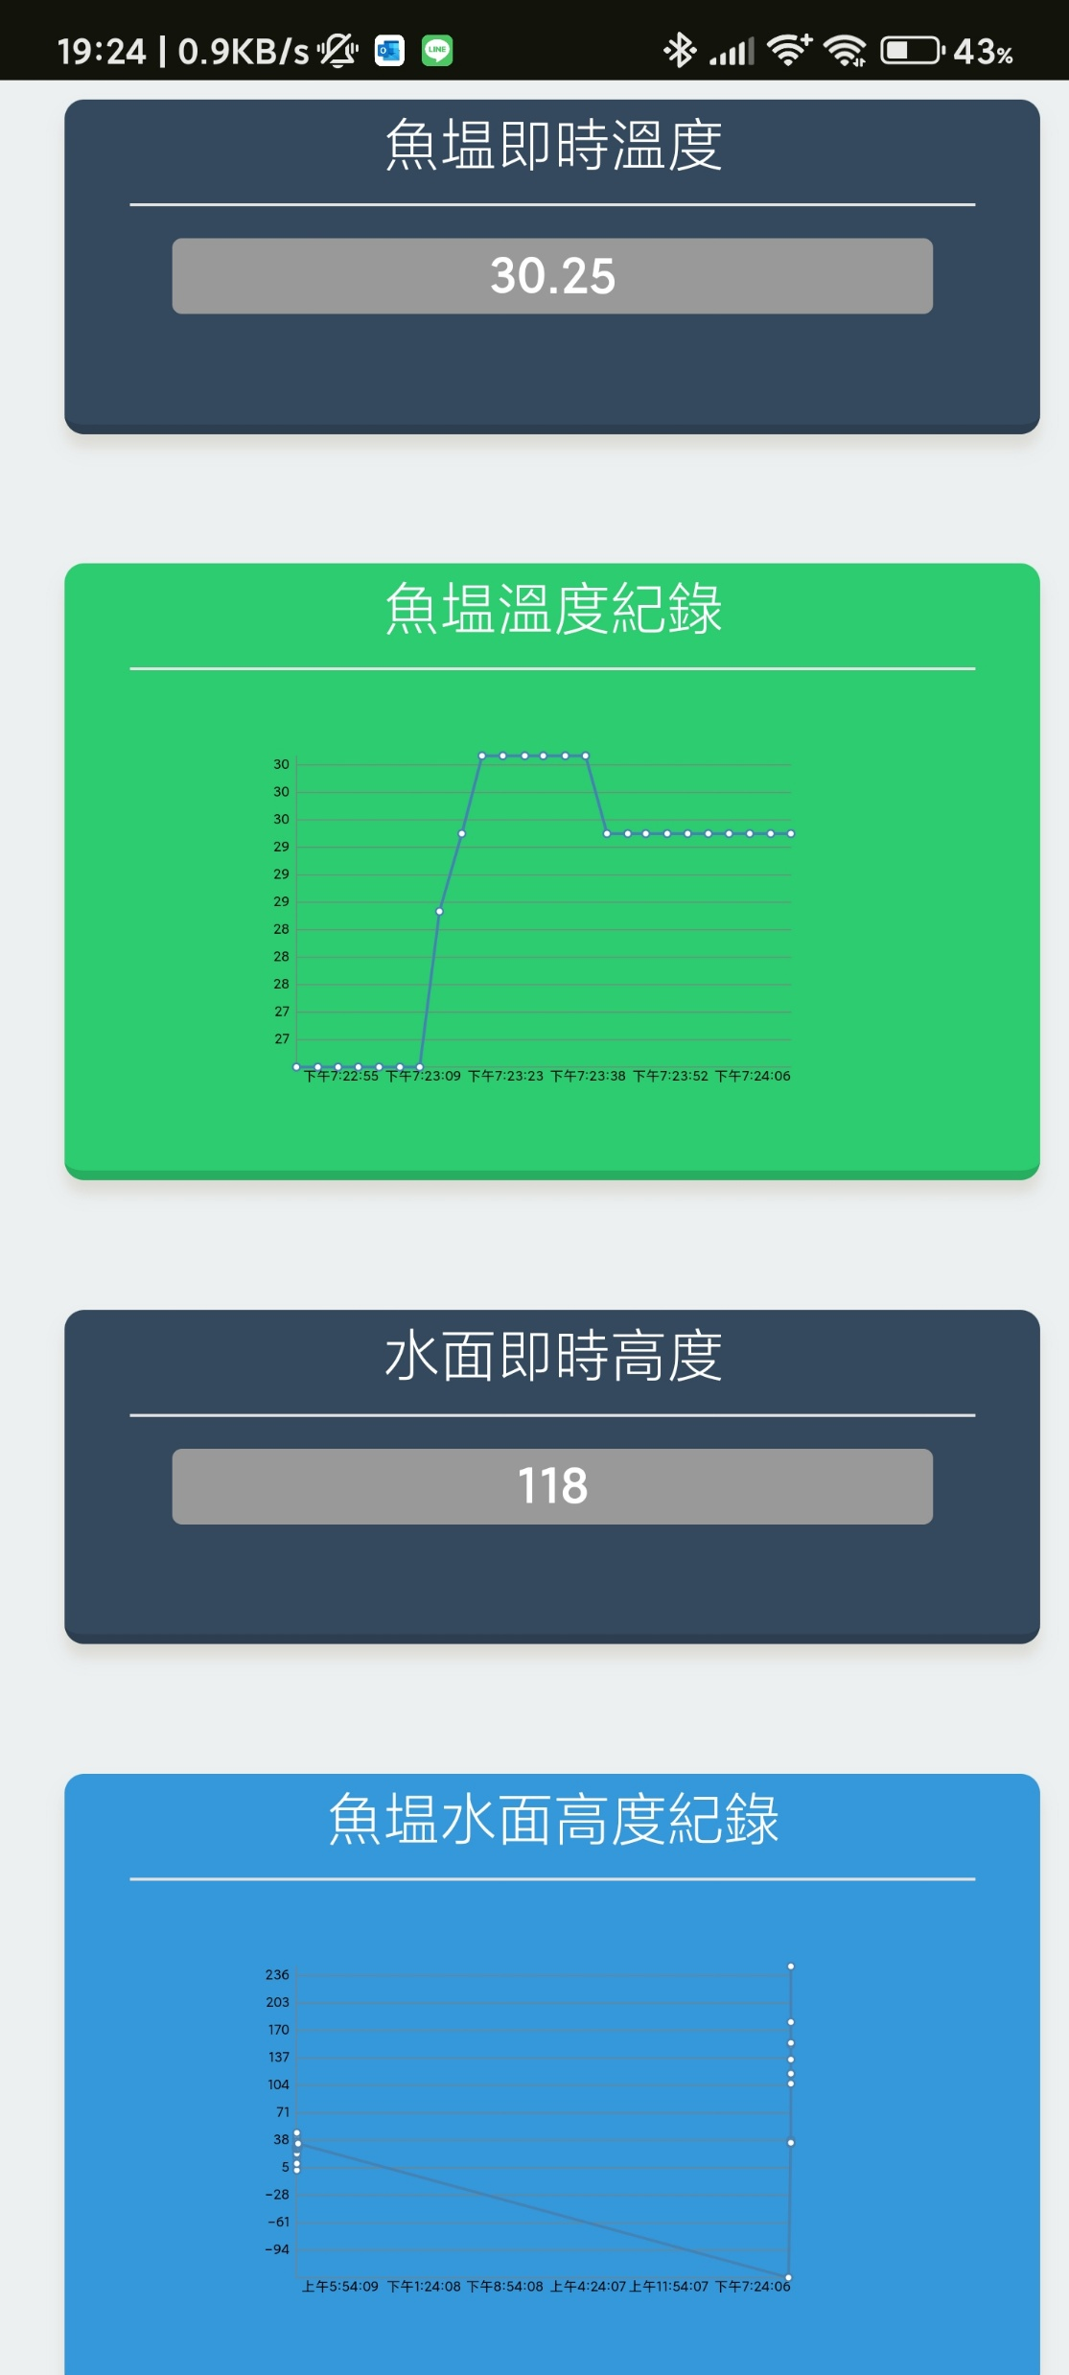
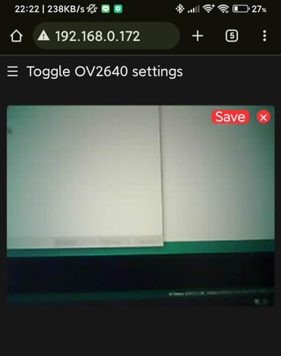
連網畫面

Slide 13
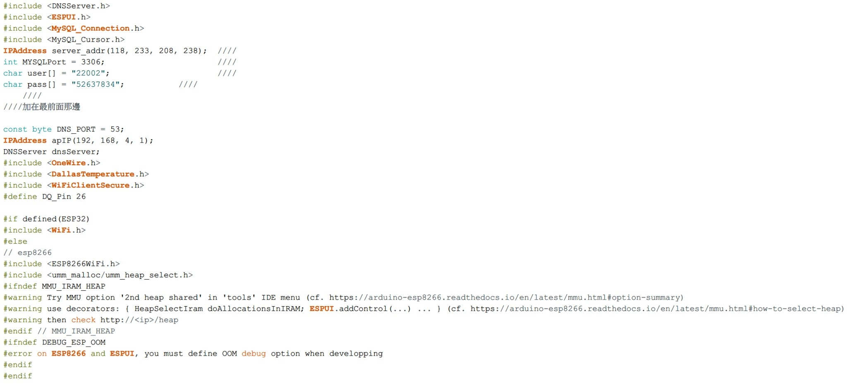
程式碼

Slide 14
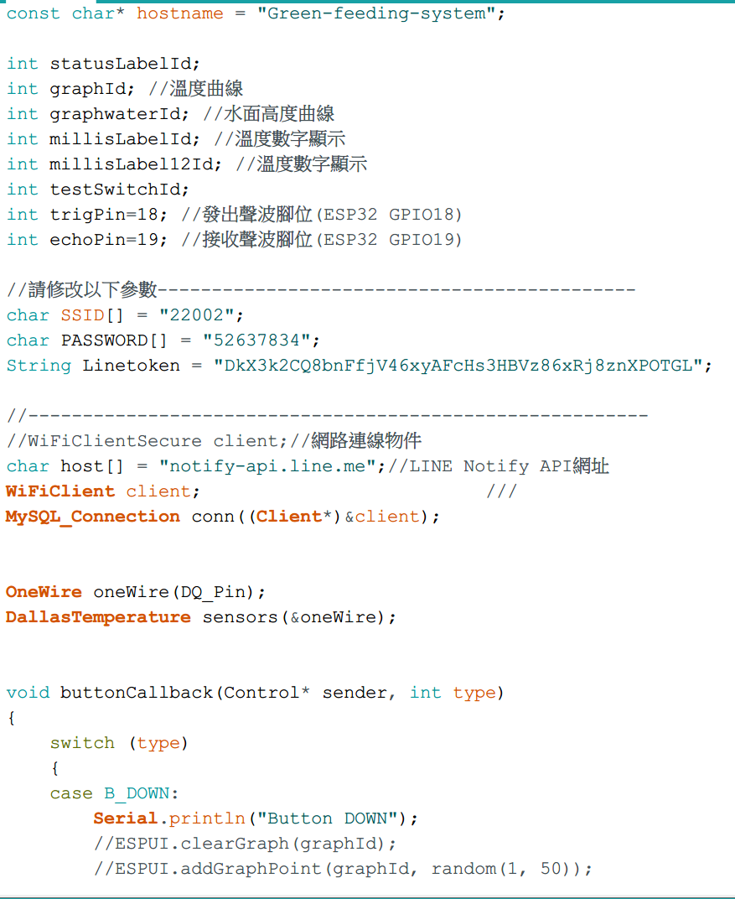
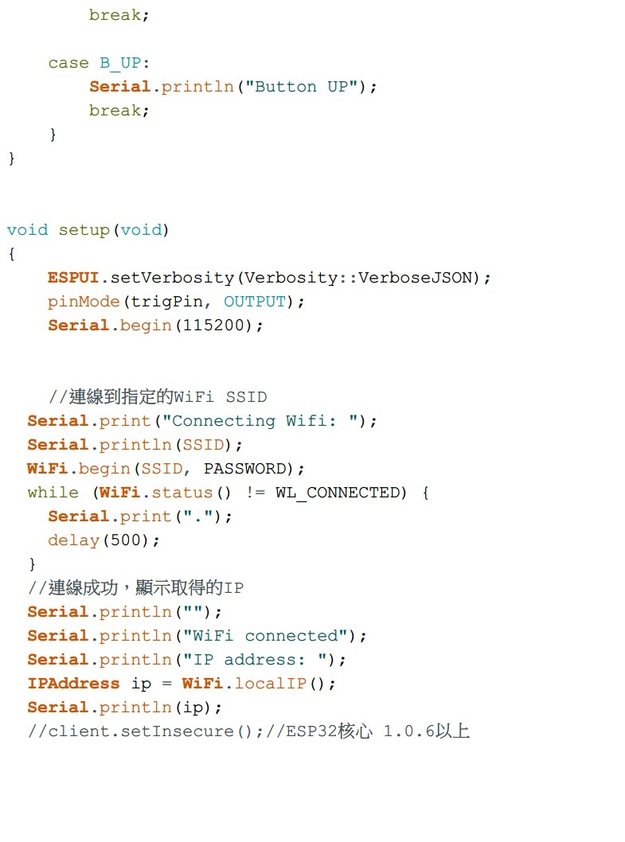

Slide 15
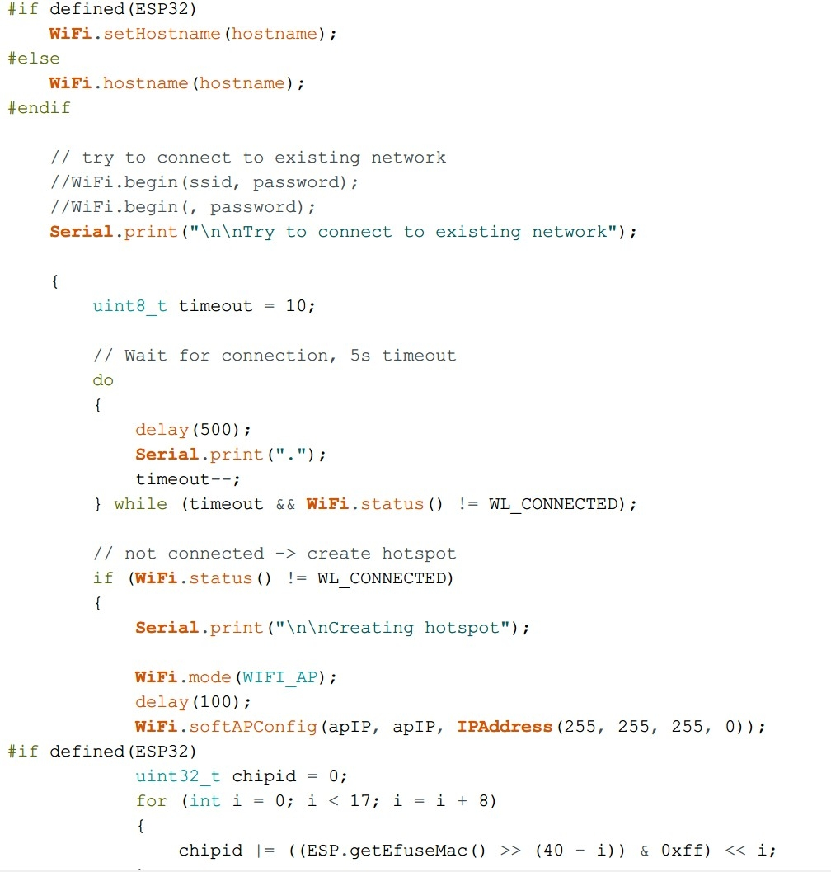
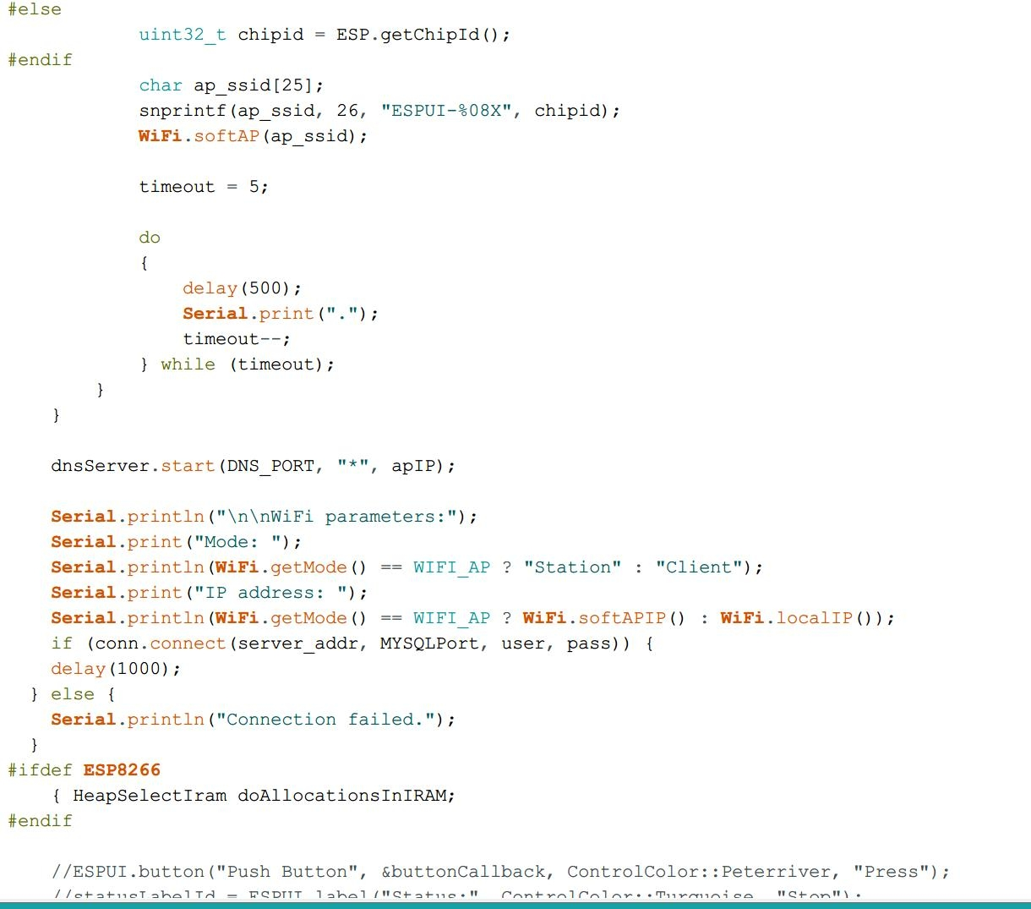

Slide 16
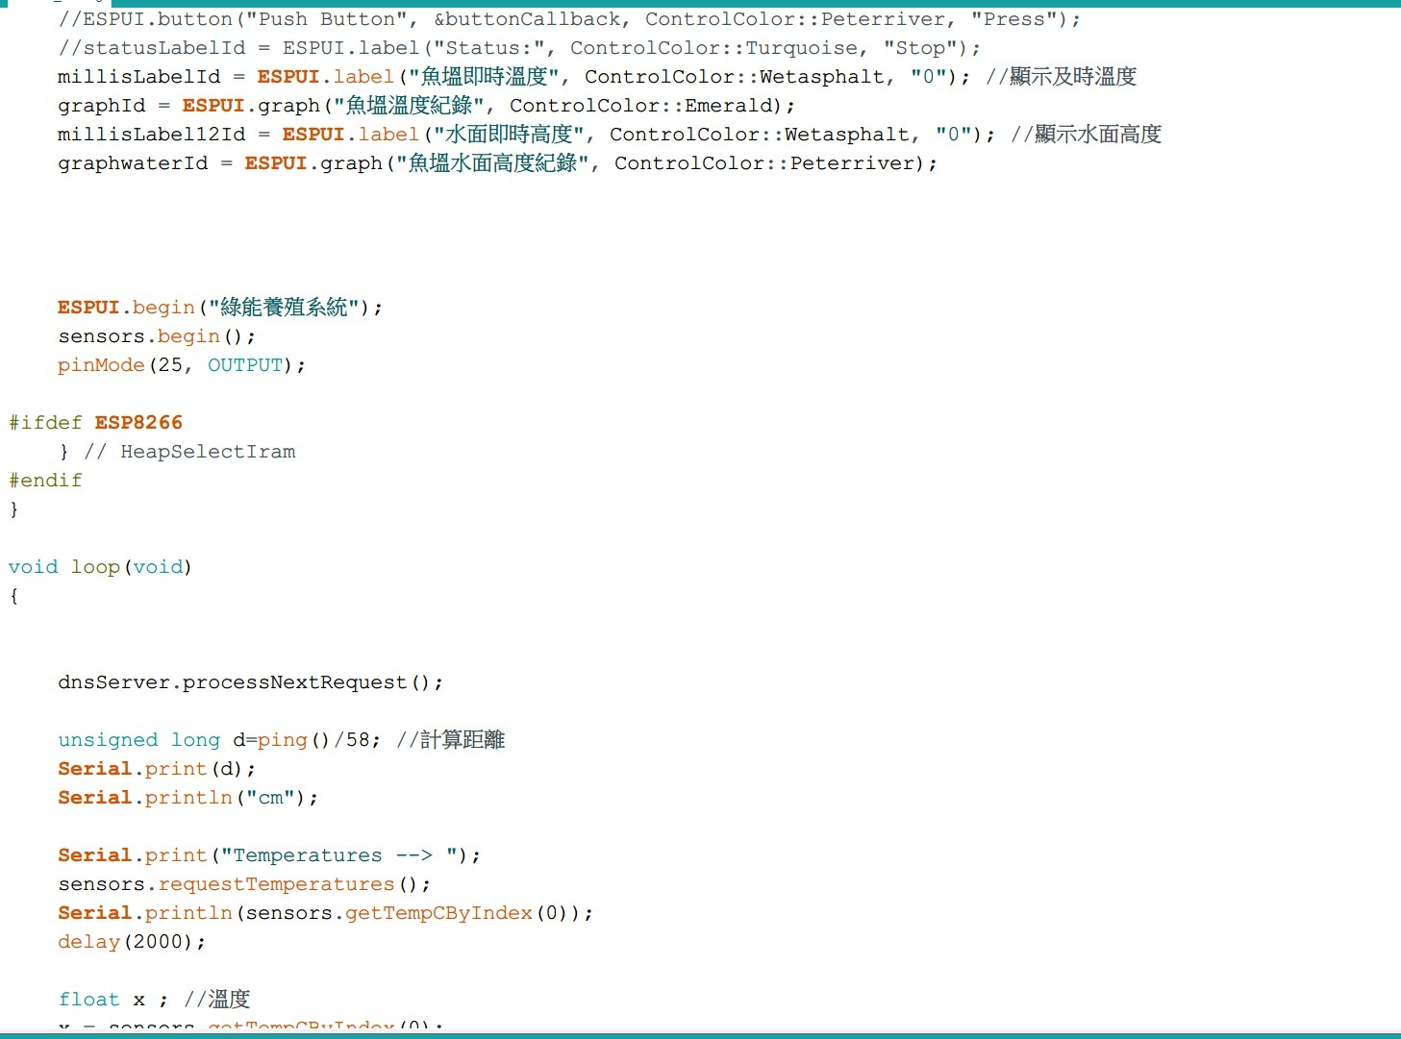
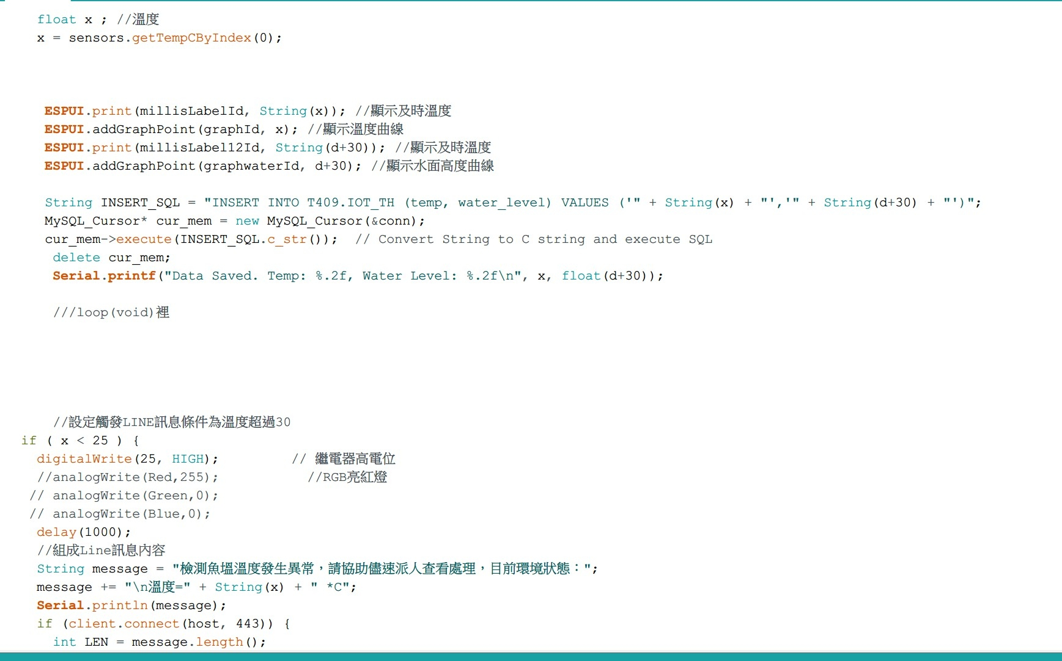

Slide 17
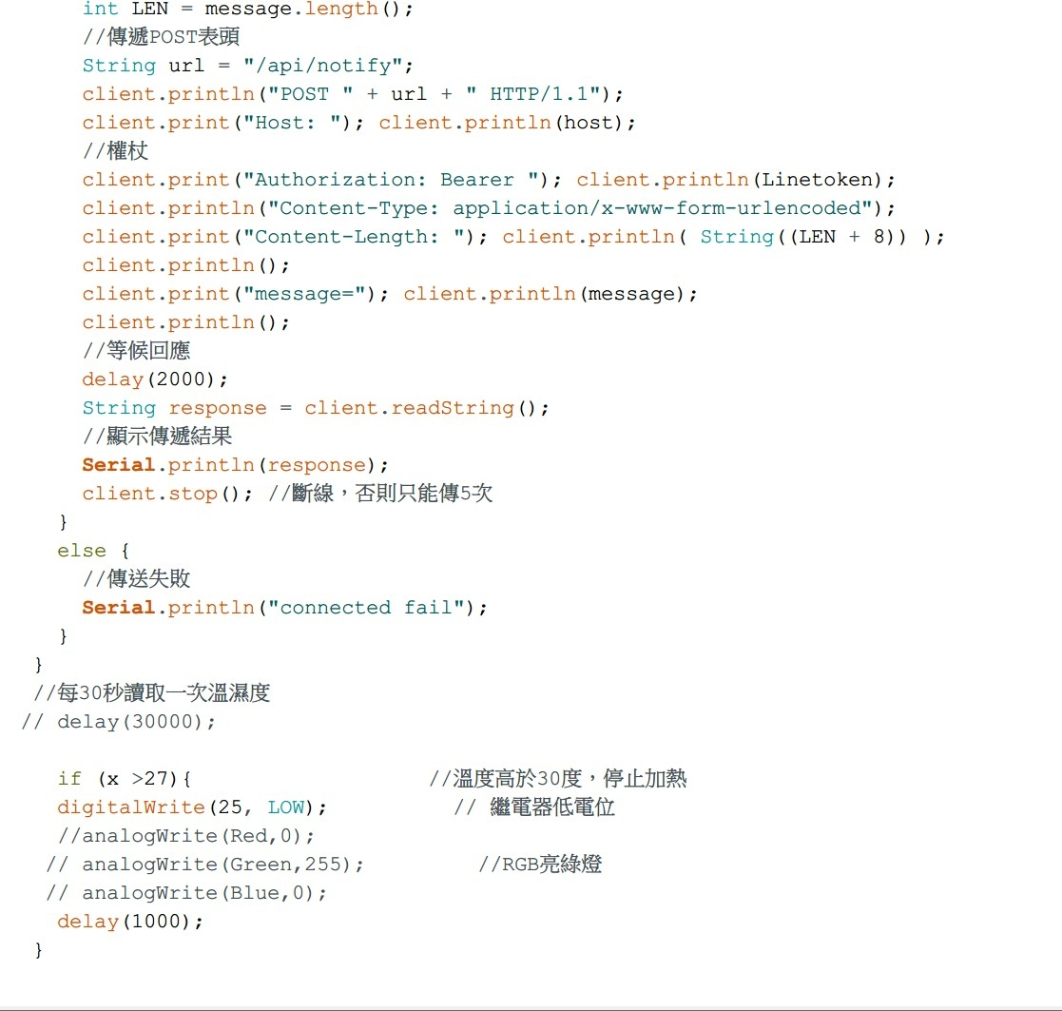
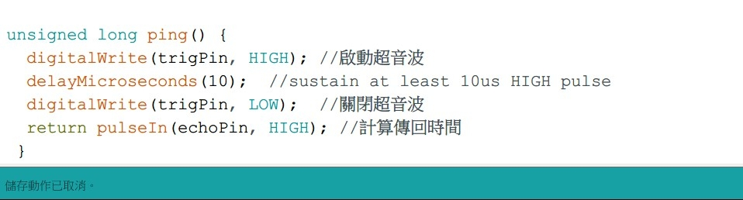

Slide 18
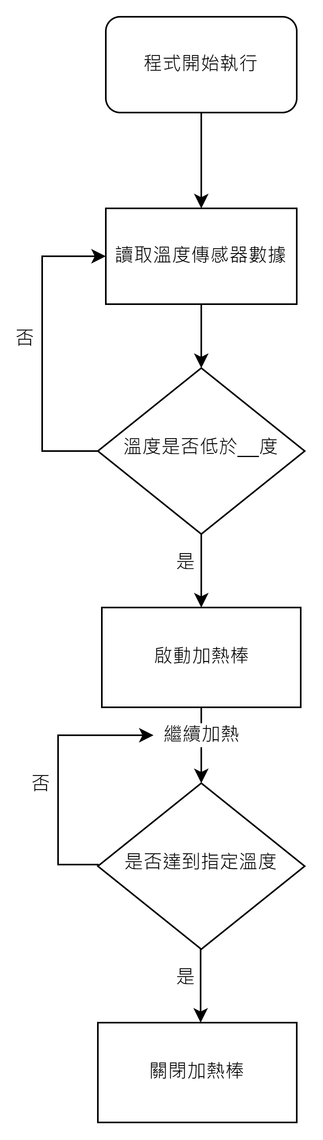
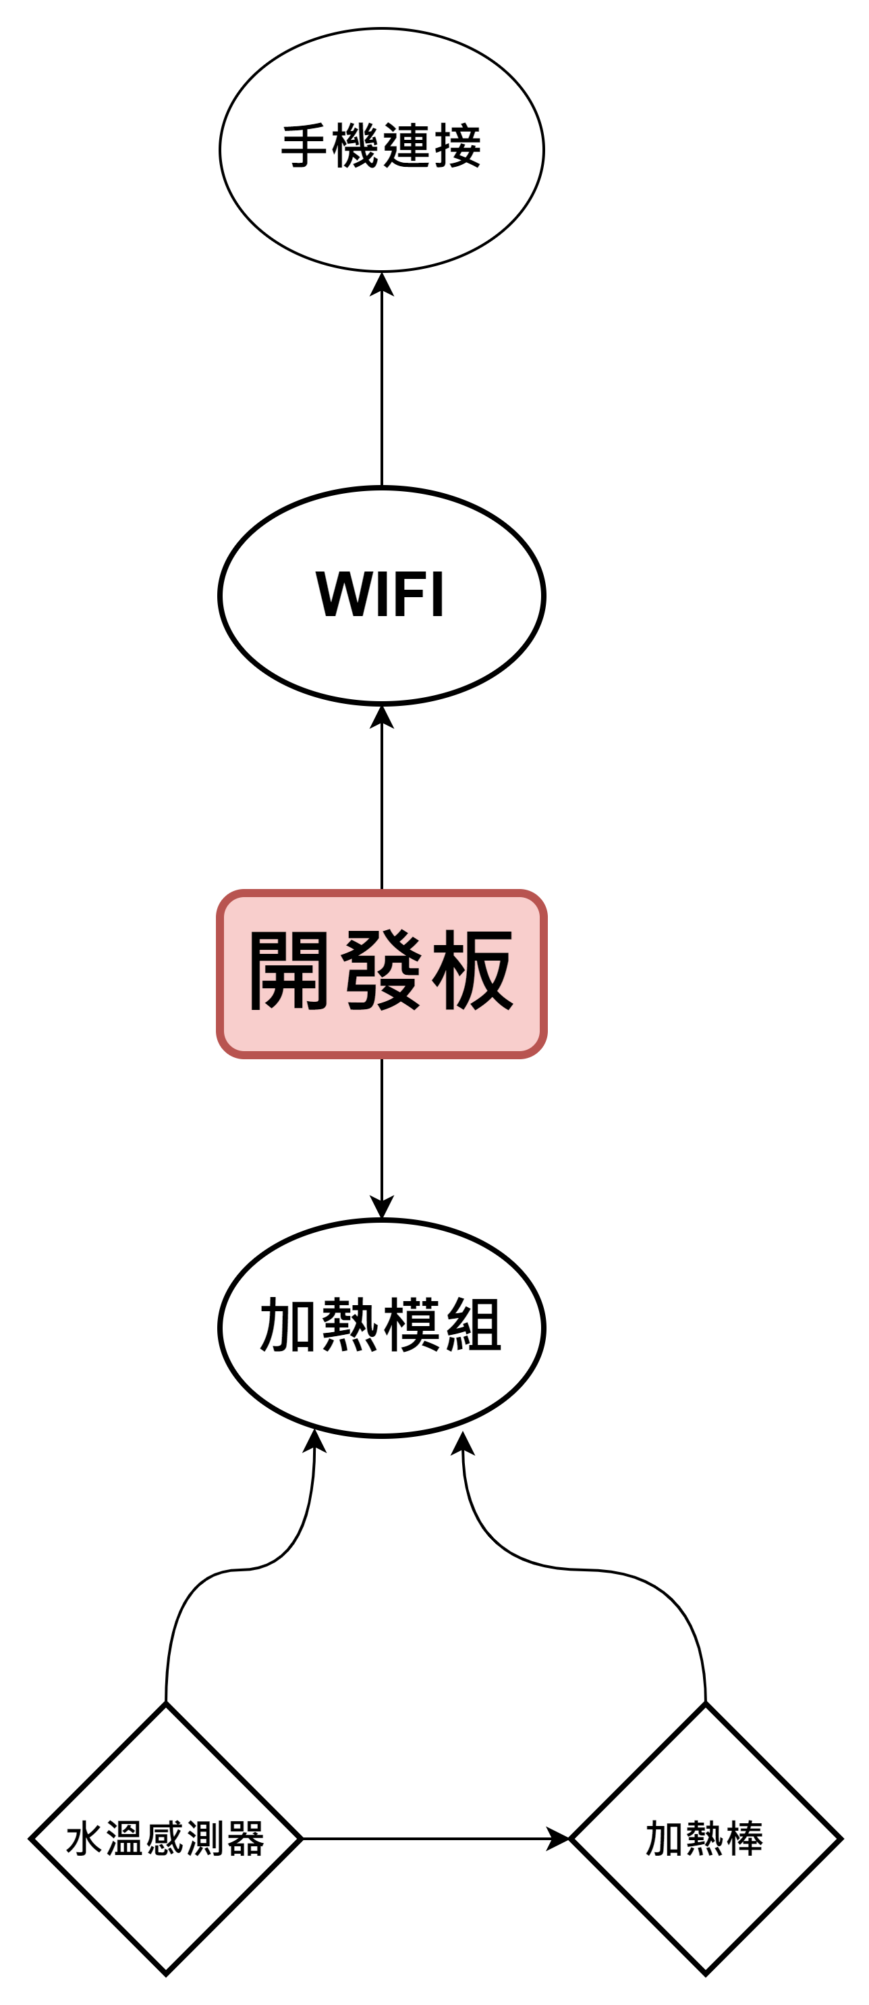
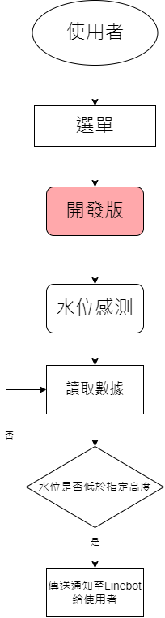
流程與架構

Slide 19
甘特圖
2022
2023
PROCESS
9月
10月
11月
12月
1月
2月
3月
4月
5月
6月
7月
8月
9月
10月
專題主題討論
材料購買
裝置維護
裝置改良
程式撰寫
專題主題修改
網頁製作

Slide 20
1、原有系統硬體整理​
2、擬定專題走向​
3、購置所需材料
1.系統成型
2.個案調查
寒假至學期初
學期初至初審口試
初審口試至二階口試
成果發表會
1、撰寫軟體程式​
2、系統雛形
3、系統整合
4、APP聯網控制
1、系統啟用
2、打造示範​農場
3、連結更多使用情境​
4、量產並推廣

Slide 21
目標與願景
因目前現有設備屬於模擬形式，並以學校目前現有魚菜共生設備模擬使用環境。預計設備準備完成之後於成果發表會之前實際走訪相關產業，交流意見。
專案實行之後，相較於現有設備，將增加以下幾點功能:
1）更加貼近漁民使用情況。
2）遠端大數據資料儲存更詳細完善的資料。
3）成功對接現有太陽能供電裝置，達成綠能供電。
Notes:
有些魚類喜歡溫暖或涼爽的環境，因此了解所選物種在什麼條件下生長很重要。提供理想的水溫可以消除魚的潛在壓力。為了控制較小魚缸的水溫，可以使用傳統的水族箱加熱器。較大的水箱將需要不同的方法，例如游泳池加熱器或地板加熱。研究透過對魚缸和可能出現冷點的區域進行隔熱來保持熱量的方法也很重要。與魚菜共生系統中的許多組件一樣，加倍並配備備用組件是防止一個加熱器故障時出現問題的好方法。 避免魚菜共生系統中的水過熱。加熱水比冷卻水更容易、更經濟。避免溫度過高的另一個原因是水溫較高，溶氧量也較少。 水要考慮的最後一個因素是溶氧量。正確的水平取決於魚的種類，在大多數情況下，稍微高一點比低一點好。溶氧可以使用溶氧計進行監測，並可透過曝氣裝置或流水添加到系統中。

Slide 22
遭遇到的困難
打造綠能環保以及結合聯網等諸多功能勢必面臨龐大運算人力以及經費支出，我們僅能透過現有資源將其最大化，希望以此讓大眾響應此議題，將來能有更多夥伴將此研究傳承下去。
首先，系統溫度的變化可能會對魚類的存活率產生影響，因此我們需要定期檢查系統溫度，進行調整，以確保魚類得以健康成長。其次，硬體和軟體之間的連接可能會存在問題，因此我們需要測試和調整設備，以確保其能夠順利連接和運行。
如果在實施這些改進方案時遇到問題，我們可以尋求專業技術人員的協助，或參考相關文獻和資源，以找到解決問題的最佳途徑。這樣，我們可以確保魚菜共生設備能夠更好地發揮其功能，提供更健康、可持續的養殖環境，並為我們的生活和環境做出貢獻。
Notes:
解決途徑
1.先確保魚菜共生系統能正常運行，以利計畫進行
2.若發生狀況應及時找出問題點，並詢問相關專業人士尋求協助
3.利用課餘時間蒐集時事及書籍雜誌資料
4.判斷要增加與添購的器材是否符合計畫進行

Slide 23
專案實作分工說明及自我評分
姓名 | 請列舉事實或描述組員的工作內容 | 自我評分分數 (0-100分) | 備註 (其他說明事項)
蔡鎮彥 | Arduino程式撰寫、UI排版 | 85
許呈瑋 | 輔佐其餘成員完成分配的工作 | 80
邵弘翔 | 協助完成arduino相關 | 75
蔡𦓻展 | 簡報製作 | 70
(表格填寫說明:根據自己在製作專題等方面的表現、分配的工作內容（填寫越詳實越好），對自己的評分。

Slide 24
謝謝大家

